Slide 1
组会汇报
郑杰文

Slide 2
1
背景
图像渐进传输， 喷泉码，协议栈，水声
目
录
2
图像渐进编码
小波变换，SPIHT
CONTENTS
3
喷泉码
扩展窗喷泉码，加权喷泉码，复制窗喷泉码
4
整体方案
应用层，mac层，跨层

Slide 3
1
背景
PART

Slide 4
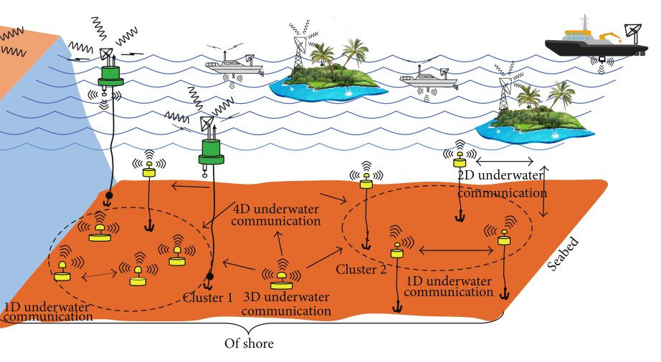
1 一种在水声网络中跨层优化不平等差错保护的渐进式图像传输方法

Slide 5
2
图像渐进编码
PART

Slide 6

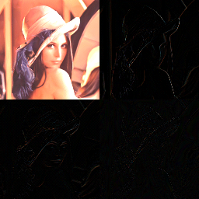
2 图像渐进编码
小波变换
小波变换分析将图像分解成低频和高频信息两个部分
低频信息是变化较缓的部分,是图像的框架,也是轮廓,占全部信息的大部分
高频信息是变化迅速的部分,它反映的是图像的细节信息,占全部信息的小部分
原图像
小波分解后图像

Slide 7
2 图像渐进编码
SPIHT :Set Partitioning inHierarchical Trees
多级树集合分裂算法
SPIHT算法是一种利用小波变换对视频或图像进行嵌入编码的算法。
0101001010101010111010……
该算法输出的嵌入位流（embedded bit stream）不管任意位置中断都可以解压和重构出图像，具有很好的渐进传输特性
小波系数
嵌入位流

Slide 8
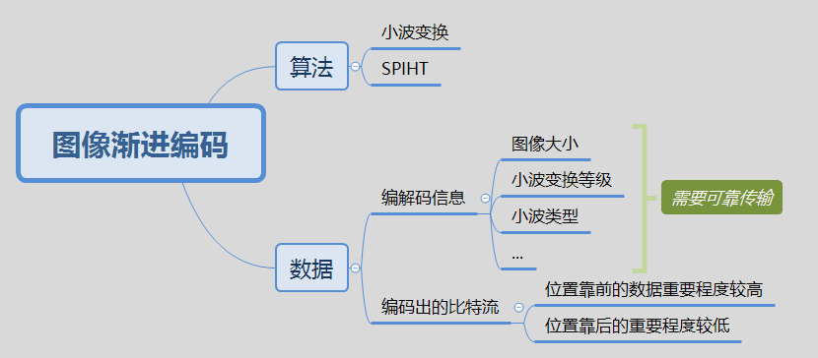
3 图像渐进编码效果
将图像文件编码压缩为渐进比特流
描述图像轮廓较重要的编码位于比特流前面
描述图像细节的编码位于比特流后面
可以在任意位置中断解码

Slide 9




3 图像渐进编码效果
02
01
04
03

Slide 10
3
喷泉码
PART

Slide 11
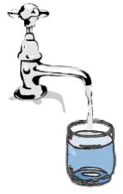
3 喷泉码
数字喷泉码,首先对所要传输的数字数据进行编码,就好比喷泉一样,源源不断的产生编码数据,而对于译码端只要接收到足够多的编码信息就能将原始信息译出
编码发送方
数字喷泉码的编码方法可以由原始数据包生成任意数量的编码包
接收解码方
只要收到其中任意 m 个编码包, 即可通过解码以高概率成功恢复全部原始数据包

Slide 12
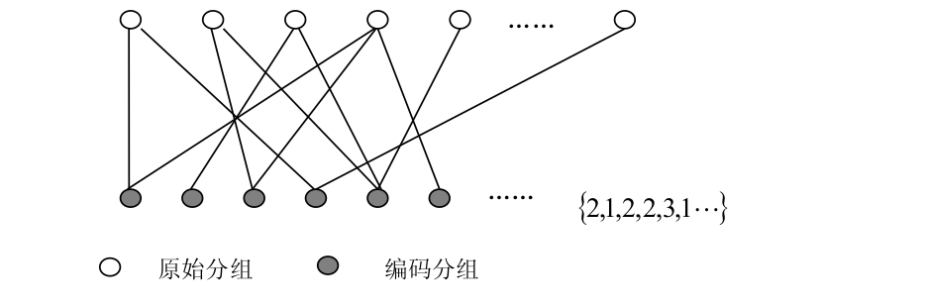
3 喷泉码
编码过程
首先按照度分布函数随机选择一个度 d
从原始数据分组中等概率的随机选取 d 个数据
将选择的 d 个数据进行异或运算,得到编码分组的数据

Slide 13
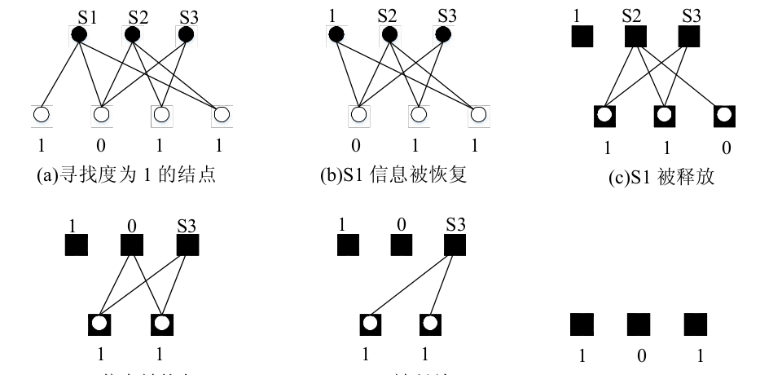
3 喷泉码
BP译码
找到编码分组中度数为 1 的编码分组,将与其相连的信息比特恢复,若不存在度为 1 的分组,则译码停止
将上一步骤中已恢复的信息比特与其相连的编码分组进行异或,使其度数减1 生成新的编码分组。
重复步骤 1 、 2 ,直至译码停止

Slide 14
3 喷泉码：不平等的差错保护
MIB：More Important Bits
LIB ：Less Important Bits
权重不等差错保护喷泉码
扩展窗口喷泉码
复制窗口喷泉码
w1
原数据
w2
复制后的数据
选取度值d，先从MIB 中选取d1个符号，再从LIB 中选取d-d1个符号
以不同概率p1, p2 选择窗口，根据选中的窗口选择度函数选取符号进行编码
对不同等级的数据复制不同份数，越重要的数据复制的份数越多

Slide 15
4
整体方案
PART

Slide 16
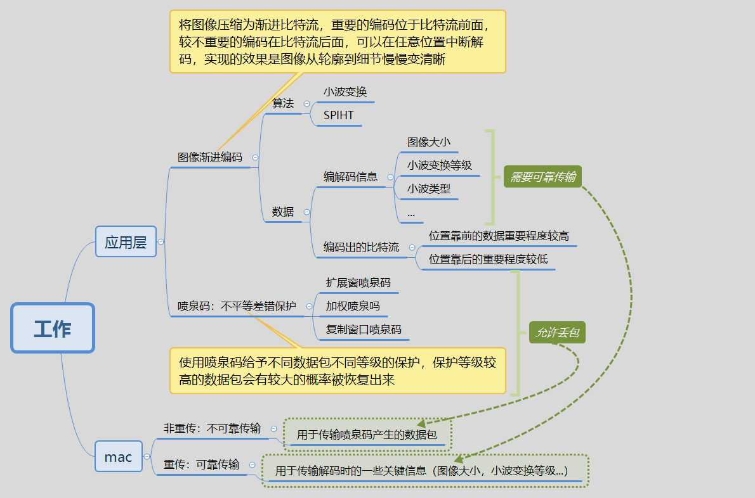
4 整体方案
请输入你的题目
您的内容打在这里，或者通过复制您的文本后，在此框中选择粘贴。您的内容打在这里，或者通过复制您的文本后，在此框中选择粘贴。您的内容打在这里，或者通过复制您的文本后，在此框中选择粘贴。您的内容打在这里，或者通过复制您的文本后，在此框中选择粘贴。

Slide 17
THANKS

